Slide 1
Diversidade, Equidade & Inclusão
MITOS QUE QUEREMOS DESCONSTRUIR
MITO 1
DIVERSIDADE E INCLUSÃO NÃO É UM ASSUNTO ESTRATÉGICO PARA O NEGÓCIO
Notes:
sigla PCD e sempre mencionarmos ‘
. 2. Uma coisa que tem passado aqui na Deere é muitas vezes as próprias mulheres não reconhecerem a importância da intencionalidade na busca pela inclusão e equidade, por exemplo, ouvi outro dia de uma mulher que “não gostaria de saber que foi contratada por ser mulher, e sim porque foi melhor que homens no processo (sic)” acham que dá para abordar esta perspectiva neste mito?Por hora estes são os comentários, vamos em frente.

Slide 2
MITO 1: DIVERSIDADE E INCLUSÃO NÃO É UM ASSUNTO ESTRATÉGICO PARA O NEGÓCIO
“Só estamos falando de diversidade porque é moda.”
“É só um discurso passageiro, do politicamente correto.”
“As empresas se posicionam só para chamar a atenção.”
“Temos muitas prioridades e urgências do negócio, não dá para parar e falar sobre diversidade.”
“É uma bandeira político partidária e não um tema para empresa ou negócios.”
“É um assunto da comunicação e do marketing.”
“Deveria ser direcionada pela atuação social da empresa.”
Existem diferentes tipos de justificativas que sustentam barreiras para o avanço da diversidade, equidade e inclusão nas organizações. Uma das principais, é a ideia de que esse assunto não deveria fazer parte da pauta corporativa ou a correlação entre negócios e diversidade, equidade e inclusão deveria ser direcionadas apenas por estratégias de comunicação ou pela filantropia corporativa.

Slide 3
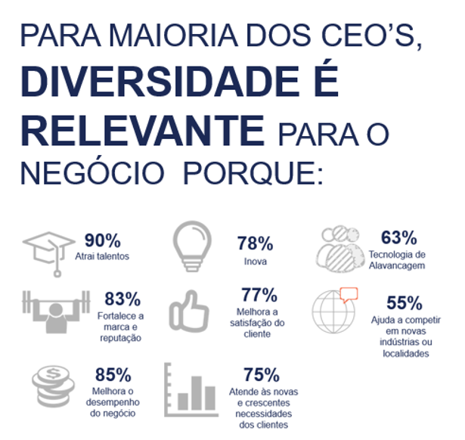
MITO 1: DIVERSIDADE E INCLUSÃO NÃO É UM ASSUNTO ESTRATÉGICO PARA O NEGÓCIO
No entanto, já temos inúmeras evidências dos diferentes tipos de resultados decorrentes de uma atuação corporativa voltada para promoção da diversidade e inclusão de maneira transversal as diversas áreas e níveis do negócio.
Para os colaboradores
Melhor desempenho no trabalho por não precisar se encaixar em padrões que confrontam com a sua essência;
Oportunidades equitativas de trabalho e desenvolvimento interno;
Segurança em relação a diferentes tipos de assédio;
Liberdade para pessoas se expressarem como realmente são;
Orgulho de pertencer.
Para o negócio
Contribuir com novas formas de fazer negócio;
Contar com diferentes perspectivas para as tomadas de decisão;
Otimização de processos;
Inovação e Criatividade;
Rentabilidade;
Prestação de contas para acionistas e sociedade.
Para as equipes
Atração e retenção de diferentes tipos de talentos;
Maior engajamento à cultura organizacional;
Valorização horizontal de ideias e perspectivas;
Maior integração e participação entre equipes;
Maior integração entre áreas do negócio;
Maior capacidade de fazer diferente.
Para a sociedade
Reduzir as desigualdades sociais decorrentes da minorização de alguns recortes de diversidade;
Compartilhar desenvolvimento social, econômico e sustentável;
Contribuir com o desenvolvimento humano e profissional de grupos minorizados na nossa sociedade;
Novos modelos de relações inclusivas e equitativas.

Slide 4
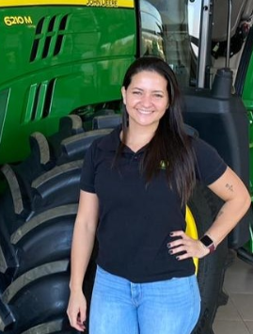
DE&I na JD na prática
Mulheres no campo
Contexto: Normalmente as equipes de campo são formadas, em sua maioria, por homens, resultado do viés existente de que não é viável uma mulher pilotar máquinas pesadas.
A IMPORTÂNCIA DE ELIMINAR OS VIESES E PERMITR CONHECER OUTRAS PERSPECTIVAS
Natália sempre teve interesse em trabalhar no campo, mas nunca viu mulheres nesta posição. Ao manifestar o interesse de ir para esta área, conversou com duas lideranças que a questionaram sobre a sua motivação e a instruíram sobre alguns posicionamentos que seriam necessários nesta área. Além disso, profissionais homens da área foram solícitos em compartilhar conhecimento e dinâmica da área com a Natália, e em pouco tempo já a consideravam como uma par, com iguais condições de contribuir para a execução da estratégia, respeitando suas características e perspectivas femininas. Em paralelo, um dos concessionários JD liderou uma iniciativa de treinar mulheres tratoristas.
Impacto: Outras mulheres passaram a fazer parte deste time. Uma delas, inclusive, em posição de liderança. Mudanças importantes no mindset dos homens que trabalharam na área; maior cuidado nas comunicações para eliminar expressões machistas e/ou preconceituosas; entre outras melhorias no ambiente inclusivo e equitativo.
Nátalia Aguiar (formada em Publicidade e Propaganda) - Analista de Vendas que liderou a organização de feiras, entre elas a Agrishow, além da experiência de estar no campo conhecendo a realidade dos clientes para apoiar no desenvolvimento da estratégia de negócios da JD.
Contato para mais informações: aguiarnataliam@johndeere.com.

Slide 5
Diversidade, Equidade & Inclusão
MITOS QUE QUEREMOS DESCONSTRUIR
MITO 2
PROMOVER AÇÕES EM DIVERSIDADE E INCLUSÃO VAI CONTRA A MERITOCRACIA DA EMPRESA

Slide 6
MITO 2: PROMOVER AÇÕES EM DIVERSIDADE E INCLUSÃO VAI CONTRA A MERITOCRACIA DA EMPRESA
Apesar de ser, muitas vezes, bem intencionada, a ideia de contrapor a D&I e meritocracia dificulta avançarmos de maneira sustentável e no longo prazo com o tema na organização.
Essa ideia pode se expressar de diferentes maneiras:
“Precisamos abrir mão da meritocracia se quisermos ser mais diversos.”
“Nosso negócio é muito complexo, não podemos baixar a régua para atender diversidade e inclusão.”
“Precisamos baixar a régua para sermos diversos.”
“Pode ser que por um tempo, a diversidade influencie negativamente os resultados, mas é um período de adaptação que temos que passar.”
PORQUE QUEREMOS DESCONSTRUIR ESSAS PERCEPÇÕES?
Promover a diversidade e atuar orientados por objetivos intencionais para diferentes grupos sociais não significa “baixar a régua” para ter mais colaboradores mulheres, pessoas negras, pessoas com deficiência, por exemplo. Significa garantir as condições para que esses públicos, a partir de suas qualidades e mérito próprio, possam atuar e se desenvolver na organização, livres de barreiras de preconceito, seja ele explícito ou velado.
Considerar que as metas e intencionalidade diminuem a qualidade das contratações, tem implícita a ideia de que os públicos que são minorizados na organização têm menor qualificação e capacidade de entrega.
Não se trata de “afrouxar” critérios de seleção e desenvolvimento, mas sim garantir que eles sejam justos e inclusivos, atraindo talentos plurais que vão gerar valor para o negócio.
Precisamos repensar a definição de talento, se pautando mais pela história, conquistas e valores e menor por critérios ultrapassados (tipo se fez a faculdade XYZ).

Slide 7
MITO 2: PROMOVER A DEI VAI CONTRA A MERITOCRACIA DA EMPRESA
Para promovermos essas mudanças de maneira planejada e baseada em evidências, mensurável e autogerida pela própria empresa são desenvolvidas ações afirmativas.
Medidas que têm por objetivo reverter a histórica situação de desigualdade e discriminação. Partem do reconhecimento de que alguns grupos sociais foram historicamente privados de seus direitos, resultando em uma condição de desigualdade (social, econômica, política ou cultural) acumulada, que tende a se perpetuar.
Por isso, o objetivo das ações é promover a equidade de oportunidades e, a medida que constroem um sistema justo e equilibrado, deixam de se fazer necessárias.
Alguns exemplos de ações afirmativas nas empresas que podem ser apoiadas e desenvolvidas pelas pessoas que ocupam cargo de gerência:
Shortlist de candidatos nos processos de promoção e contratação (ex: mulheres, pessoas negras, pessoas com deficiência, etc.);
Mentoria para aceleração de carreira de grupos minorizados;
Paridade salarial entre homens e mulheres;
Ações formativas para prevenção de casos de discriminação e assédio e canal de ouvidoria e políticas de consequências, caso aconteçam;
Política de benefícios para retenção de mulheres pós licença maternidade.
Além disso, é fundamental que todos e todas se permitam conhecer e aplicar perspectivas diferentes trazidas pelos candidatos dentro do recorte dos grupos sociais trabalhados, em todos os processos de tomada de decisão.

Slide 8
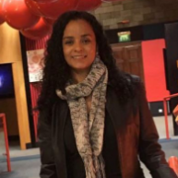
DE&I na JD na prática
Programa Bright Women
Contexto: O Programa surgiu da necessidade de desenvolver as mulheres até SG07, explorar o potencial e desenvolver pipeline para posições de liderança. Na região 3 da John Deere, mulheres são aproximadamente 30% das posições administrativas, no entanto, este % diminuiu significativamente nos cargos grade 08 e acima.
Ação: A presença das mulheres em posições de liderança traz diferentes pontos de vista e contribui para a sustentabilidade social. Mesmo que ainda siga modesta, a presença de mulheres em posições de liderança é crescente.
A expansão profissional da mulher vem se desenvolvendo a cada dia, contudo, ainda há restrições no mercado de trabalho, que ainda é predominantemente masculino. Nesse contexto, é possível verificar, por meio de pesquisas realizadas de forma delimitada, que a ênfase no mercado de trabalho no Brasil demonstra que a mulher brasileira continua enfrentado barreiras diversificadas em prol do reconhecimento profissional.
O lançamento do programa Bright Women tem por objetivo: alavancar o desenvolvimento de mulheres em posições administrativas até o grade 7, reconhecer os talentos, desenvolver as competências e melhorar a visibilidade das oportunidades. Atualmente, 166 mulheres estão inscritas no programa que teve a sua primeira sessão em abril.
O projeto visa demonstrar a expansão do papel feminino no mercado de trabalho, inclusive em funções de liderança. Por que o gênero feminino após obter tantos méritos ainda não consegue alcançar com frequência os cargos de liderança?
Andreia Ramos (formada em Administração de Empresas ) – Consultora de Recursos Humanos analisa nosso
ambiente organizacional, focando na gestão de pessoas e nas relações interpessoais, com o objetivo de elaborar um diagnóstico
do cenário atual e identifica quais são os processos que precisam de ajustes, além de propor estratégias para melhorar
o desempenho da empresa.
Contato para mais informações: ramosandreiaR@johndeere.com.

Slide 9
Diversidade, Equidade & Inclusão
MITO 3:
FALAR SOBRE RACISMO SÓ NOS TORNA MAIS RACISTAS

Slide 10
MITO 3: FALAR SOBRE RACISMO SÓ NOS TORNA MAIS RACISTAS
A estrutura racista da nossa sociedade foi construída e perpetuada ao longo de séculos, considerando o modelo de desenvolvimento econômico colonial e escravocrata. As condições precárias e cruéis pelas quais a abolição foi feita, sem acesso aos direitos básicos e à terra, a implementação de políticas eugenistas de embranquecimento das pessoas, dentre outros fatores históricos, gera, na nossa população atual, desdobramentos concretos na qualidade de vida dos negros e negras.
Falarmos sobre essas questões é fundamental e não estimula o racismo. Pelo contrário, contribui para que ele seja cada vez mais identificável para ser desconstruído.
Por que?
O racismo opera na nossa sociedade e, consequentemente, dentro das empresas, não apenas por meio da discriminação e da injúria racial, mas sim de maneira estrutural e velada.
Estrutural, pois permeia de maneira sistêmica e integral diferentes aspectos da vida econômica e social da população brasileira. Inclusive, na maneira como as instituições e empresas se organizam e sustentam.
Velada, pois existe uma percepção padrão de “normalidade”, tanto entre brancos quanto entre negros, em relação às diferenças raciais discriminatórias desse sistema.
Correspondem a 76% dos 10% mais pobres da população;
75% das vítimas de homicídio no país são negras;
46% das mulheres negras estão em condições informais de trabalho.
Essa estrutura desigual também se reproduz no mundo do trabalho.
A população negra é a mais exposta a informalidade. É a que mais ocupa as funções operacionais, trabalhos manuais, e no campo. Está menos presente em áreas de tecnologia e inovação, e em cargos de média e alta liderança.

Slide 11
O PAPEL DE QUEM OCUPA A POSIÇÃO DE GESTÃO É RECONHECER AS BARREIRAS E ESTIMULAR AS MUDANÇAS ESTRUTURAIS E CULTURAIS
O papel de quem ocupa a posição de gestão na empresa é de contribuir para que as questões do racismo sejam desveladas e desconstruídas, tanto nas atitudes cotidianas e interrelacionais, quanto em decisões que ajudem a mudar estruturas de desigualdade entre pessoas brancas e negras na empresa e no mercado.
Por isso, é preciso atenção para:
Estimular a representatividade de negros e negras na organização com uma presença equilibrada nos diferentes níveis hierárquicos e áreas do negócio;
Incentivar processos internos que tenham intencionalidade na atração, busca e contratação de negros e negras para reduzir gaps de representatividade;
Nunca desqualificar alguém pela cor da pele, tipo de cabelo ou traços faciais. O uso do cabelo com estilos e penteados que consideram as características físicas e culturais da população negra, como tranças, dreads, cabelos crespos ou os chamados black power, é um aspecto que precisa ser respeitado e em nada está atrelado às competências de um colaborador ou colaboradora;
Crenças e manifestações religiosas de matriz africana não são exóticas nem diferentes de qualquer outra prática religiosa;
Nunca supor que uma pessoa possui um determinado comportamento ou tem menos capacidade intelectual ou qualificação pelo fato de ser negra;
A história do negro não se resume à escravidão. Conheça mais sobre o legado dessa população para a cultura, ciência, política e empreendedorismo brasileiro;
Cotas são instrumentos legais utilizados para alcançar uma situação de equidade entre pessoas negras e brancas.
Se as ações intencionais não forem implementadas, levaremos mais de 200 anos para alcançar uma condição de equidade no Brasil, afinal, foram quase 400 anos de escravidão contra pouco mais de 130 anos de uma história de reconstrução da sociedade negra brasileira.
Notes:
O Brasil é um país diverso por natureza, mas ainda muito desigual. Sabemos que, como empresa, podemos impactar positivamente a sociedade, contribuir para a mudança dessa realidade, gerando e promovendo oportunidades de desenvolvimento pleno para todos os colaboradores.

Slide 12
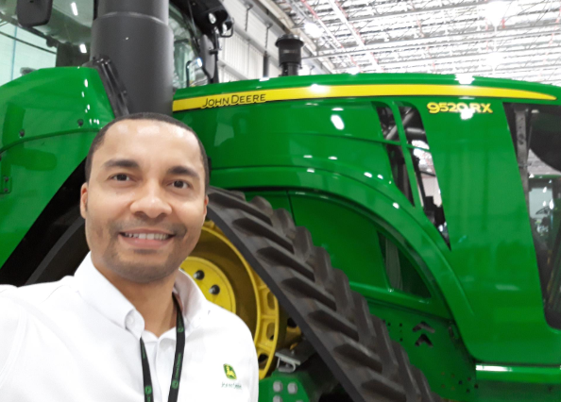
DE&I NA JD NA PRÁTICA
Sessões de Letramento Racial
Contexto: Nos mais diversos fóruns de discussão sobre a inclusão étnico-racial ainda existe uma forte tendência de acreditar que essa conversa deveria ser social e não racial. A história contada nos livros e nas escolas sobre as pessoas negras no Brasil tem poucos elementos verídicos, e estes precisam ser conhecidos para construirmos uma sociedade e espaços corporativos com mais equidade de oportunidades.
Ação: Evento sobre letramento racial, com palestras ministradas pela historiadora e socióloga Suzane Jardim, quando os funcionários aprenderam sobre os vieses inconscientes e as estruturas que criaram e mantém o racismo em diversos campos profissionais e pessoais. Como a sociedade aceita esse tema? Os fatos que justificam a desigualdade ou discriminação são falsos ou inexistentes, por isso os espaços devem promover a inclusão das pessoas negras. A representatividade delas em espaços antes ocupados apenas por brancos se torna relevante.
Impacto: Depois das sessões, mais colaboradores demonstraram interesse de se juntar ao BERG e de aprenderem sobre o tema, triplicando a quantidade de membros. Houve um movimento maior de líderes preocupados de ter um pipeline de candidatos negros para as suas vagas.
Rodrigo Costa (formado em Engenheiro Mecânica) - Especialista em Agricultura de Precisão e Aplicação, líder do BERG Brasil, organizou ações como fóruns, workshops e rodas de conversa sobre
o tema de "afrobetização".
Contato para mais informações: costarodrigop@johndeere.com.

Slide 13
Diversidade, Equidade & Inclusão
MITOS QUE QUEREMOS DESCONSTRUIR
MITO 4
PESSOAS COM DEFICIÊNCIA SÃO MENOS CAPAZES

Slide 14
MITO 5: AS PESSOAS COM DEFICIÊNCIA SÃO MENOS CAPAZES
PESSOAS COM DEFICIÊNCIA
São aquelas que têm impedimentos de longo prazo que podem impor barreiras na sua participação plena e efetiva na sociedade em igualdade de condições com as demais pessoas. Elas podem ser congênitas, ou seja, aquelas que existem no indivíduo ao nascer; ou adquiridas depois do nascimento.
Quais são os tipos de deficiência?
Física;
Auditiva;
Intelectual;
Visual;
Múltipla;
Autismo.
ALGUMAS FALAS, COMPORTAMENTOS E DECISÕES DO NOSSO DIA A DIA QUE EXCLUEM E DIFICULTAM A INCLUSÃO E O PLENO DESENVOLVIMENTO DESSAS PESSOAS:
“Temos PCDs porque precisamos cumprir a cota, mas, no fim do dia, isso não é positivo para os resultados.”
“Essa função é muito importante. Preciso delegar para alguém que tenha plenas condições.”
“Não adianta contratar pessoas com deficiência, elas ficam um tempo e logo saem e temos que começar a busca novamente.”
“Ela é deficiente, mas é super capaz.”
“Essa pessoa diz que tem deficiência, mas eu não consigo notar nada. Fico desconfiado de que ela usa isso para ganhar algumas vantagens.”
“Esses são os profissionais PCDs da empresa.”
“É difícil achar uma pessoa com deficiência capaz para exercer a função que a gente precisa.”
PODEMOS CARACTERIZAR ESSAS FALAS E ATITUDES COMO CAPACITISTAS!
Capacitismo é o conjunto de atitudes, falas, gestos, comportamentos preconceituosos e discriminatórios que colocam a pessoa com deficiência como incapaz para o trabalho, que inferiorizam ou ultra valorizam suas competências ou que não reconhecem as especificidades de cada condição.
Muitas vezes, essa prática, assim como outros tipos de discriminação, acontece de maneira velada e até inconsciente por parte das lideranças, e acaba sendo naturalizada no ambiente da empresa. Mesmo não sendo dirigida de maneira direta ou explícita para a pessoa, influencia no momento de tomar decisões, nas conversas, no receio e nos questionamentos desproporcionais na hora de delegar funções estratégicas, entre outros.
Notes:
O Brasil é um país diverso por natureza, mas ainda muito desigual. Sabemos que, como empresa, podemos impactar positivamente a sociedade, contribuir para a mudança dessa realidade, gerando e promovendo oportunidades de desenvolvimento pleno para todos os colaboradores.

Slide 15
O PRINCIPAL PAPEL DE QUEM OCUPA O CARGO DE GESTÃO É RECONHECER PARA INCLUIR
Reconhecer os diferentes tipos de deficiência existentes e a necessidade ou não de adequações estruturais, técnicas, instrumentais, relacionais e de comunicação, seja ela interpessoal ou institucional da empresa.
Algumas dicas gerais:
Não estigmatize a pessoa pela sua deficiência;
Procure não discriminar, subestimar ou superestimar;
Busque conhecimento para desconstruir olhares enviesados e “achismos” que podem levar a atitudes discriminatórias com especialistas, portais e podcasts sobre o tema;
Tome decisões baseadas em evidências e não em pré-julgamentos;
Utilize o termo “pessoa com deficiência (física, auditiva, visual ou intelectual)”. Os termos “cego” e “surdo” também podem ser utilizados;
Não ignore a deficiência da pessoa. Conheça as habilidades que ela possui, e que podem agregar ao trabalho ou à equipe. Uma pessoa cega, por exemplo, pode não fazer muitas coisas que alguém que enxerga, mas, muitas vezes, desenvolve habilidades sensoriais e uma memória com capacidade surpreendente;
Não utilize expressões como deficiente, especial, inválido, retardado, portador de necessidade, incapaz e defeituoso.
NA DÚVIDA, PERGUNTE.
Às vezes, uma tentativa de ajuda inadequada pode até atrapalhar enquanto que, em outras ocasiões, o auxílio é essencial. Pergunte e saberá como agir, e não se ofenda se a ajuda for recusada.
Notes:
O Brasil é um país diverso por natureza, mas ainda muito desigual. Sabemos que, como empresa, podemos impactar positivamente a sociedade, contribuir para a mudança dessa realidade, gerando e promovendo oportunidades de desenvolvimento pleno para todos os colaboradores.

Slide 16
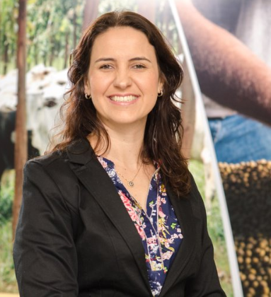
DE&I NA JD NA PRÁTICA
Programa de Inclusão para Funcionários Surdos
Contexto: Pessoas surdas costumam encontrar muitas barreiras no acesso às oportunidades de trabalho, pois as empresas optam por outros tipos de deficiências, uma vez que consideram inviável a comunicação com os surdos. Além disso, pessoas surdas têm maior propensão a ter sua formação escolar e acadêmica prejudicada por falta de acessibilidade nas instituições de ensino.
Ação: A presença de pessoas com deficiência em qualquer ambiente não garante que elas estejam, de fato, integradas. Apesar do histórico das unidades do Brasil da John Deere sempre cumprirem a cota legal de inclusão de profissionais com deficiência, o comitê de Diversidade, Equidade e Inclusão da unidade de Horizontina preocupou-se com o fato que mesmo dentro da inclusão, às vezes acontece discriminação pela simples falta de acessibilidade. Daí surgiu o projeto de inclusão de funcionários com deficiência auditiva, o qual teve como principais objetivos:
Treinar os colaboradores para se comunicarem de forma efetiva;
Motivar o relacionamento entre todos e todas;
Engajar os funcionários;
Incentivar o tratamento respeitoso;
Promover a equidade de oportunidades.
Impacto: Projeto Libras Horizontina, que ganhou o D&I Awards 2019, com um conjunto de iniciativas na unidade para a maior inclusão dos funcionários surdos ao fazer bonés de identificação, treinamento de Libras e legendagem dos vídeos nas televisões. A ação impactou, na época, todos os 16 funcionários surdos. Como o projeto teve continuidade, todos os novos funcionários são impactados e, desta forma, soma mais de 30 beneficiados até o momento.
Carmen Frank (formada em Letras) - Gerente de operações de RH da unidade de Horizontina – auxilia a formular estratégias, melhorar o desempenho, adquirir materiais e recursos, além de garantir a conformidade nos desenvolvimentos dos colaboradores.
Contato para mais informações: frankcarmenr@johndeere.com.

Slide 17
Diversidade, Equidade & Inclusão
MITOS QUE QUEREMOS DESCONSTRUIR
MITO 5
SE QUEREMOS IGUALDADE DE DIREITOS, POR QUE FALAMOS SÓ DAS MULHERES?

Slide 18
Muitas vezes, em reuniões de trabalho, quando mulheres colocam suas ideias não são ouvidas, mas quando um homem assume a palavra e traz a mesma ideia, recebe aplausos e créditos por uma ideia que não lhe pertence.
Em diferentes
MITO 3: SE QUEREMOS IGUALDADE DE DIREITOS, POR QUE FICAMOS FALANDO SÓ DAS MULHERES?
Se olharmos a igualdade da participação de mulheres apenas do ponto de vista de oportunidades e participação econômica, o Brasil se encontra na 89ª posição do Global Gender Gap Index 2021.
Homens e mulheres têm que ser tratados da mesma maneira no ambiente de trabalho?
A resposta para essa pergunta varia de acordo com a perspectiva que estamos dando para avaliar a questão.
Podemos ter uma resposta positiva quando falamos do igual direito à segurança, respeito e não discriminação.
Podemos ter uma resposta negativa quando o tratamento igualitário ajuda a reforçar barreiras pré-existentes na sociedade e no mundo do trabalho, que privilegiam os homens e contribuem para a exclusão das mulheres.
Apesar de serem maioria nas universidade (58%) e na participação no mercado de trabalho brasileiro (56%), elas ainda enfrentam diferentes barreiras para se desenvolverem e ascenderem com as mesmas condições e velocidade que os homens. Essas barreiras não têm relação com falta de capacidade, ambição, mérito, mas, sim, com ambientes e processos de trabalho que muitas vezes privilegiam a população masculina.
Barreiras como:
Maior exposição à discriminação e assédio;
Falta de isonomia salarial (Gap Salarial de 26% - dados do Global Gender Gap Index 2021);
Ausência de representatividade em cargos de liderança;
Falta de planejamento na licença parental;
Adaptações estruturais e de benefícios para gestantes e mães;
Influência da dupla jornada (trabalhos domésticos) no desenvolvimento profissional;
Maiores dificuldades para mobilidades regionais.
Por exemplo:

Slide 19
O PAPEL DE QUEM OCUPA A POSIÇÃO DE GESTÃO É RECONHECER AS BARREIRAS E ESTIMULAR AS MUDANÇAS ESTRUTURAIS E CULTURAIS
O papel da pessoa que ocupa uma posição de gestão na empresa, além de estimular e demandar processos de atração, retenção e desenvolvimento interno que levem em consideração as barreiras de gênero, é, também, de estimular um olhar de maneira transversal tanto nos seus processos de tomada de decisão quanto nas atitudes da convivência no dia a dia.
Alguns comportamentos machistas podem fazer parte do nosso dia a dia sem sequer nos darmos conta. Gestos que parecem inofensivos acabam por limitar a atuação e autoestima das mulheres, podendo até impedir seu desenvolvimento na carreira e em outros campos.
• Trabalho de homem? Não assuma que uma mulher não consegue realizar determinada tarefa. Pergunte a ela se estaria confortável em fazê-la.
• Isso é coisa de mulher! Características tidas como “femininas” ou “masculinas” são ensinadas e construídas socialmente desde o nascimento. Além disso, elas são somente características, e não devem ser inferiorizadas ou desconsideradas em relação às outras.
• Valorize quem tem boas ideias! Muitas vezes em reuniões de trabalho, quando mulheres colocam suas ideias não são ouvidas, mas quando um homem assume a palavra e traz a mesma ideia, recebe aplausos e créditos por uma ideia que não lhe pertence.
• Equidade de gênero não é uma demanda exclusiva da mulher. Da mesma forma que elas querem oportunidades de desenvolvimento plena, homens também querem mais equilíbrio entre a vida pessoal e profissional. Esta é uma pauta com benefícios para todas e todos.
• Evite pré-julgamentos! Vivemos em uma sociedade que pré-define os papeis de homens e mulheres, e todos nós somos parte dessa sociedade. É essencial romper esse ciclo e praticar a empatia, evitar pré-julgamentos e criar uma rede de irmandade e apoio.
É importante lembrar que as mulheres estão na empresa por conta das suas competências, e não por “facilitações” relativas à implementação de ações afirmativas.
Notes:
O Brasil é um país diverso por natureza, mas ainda muito desigual. Sabemos que, como empresa, podemos impactar positivamente a sociedade, contribuir para a mudança dessa realidade, gerando e promovendo oportunidades de desenvolvimento pleno para todos os colaboradores.

Slide 20
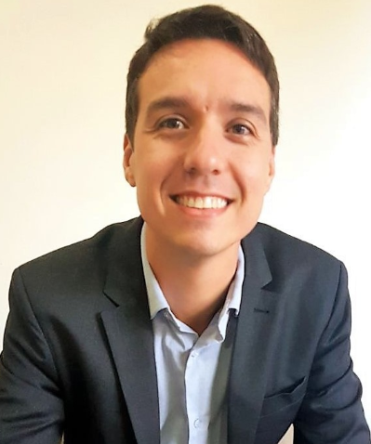
DE&I NA JD NA PRÁTICA
Diversificando C&F - Bate-papo Dia das Mulheres
Intuito de quebrar paradigmas e tabus sobre o potencial feminino nas áreas técnicas.
Contexto: Podemos dizer que a industrialização na década de 1940 foi um grande marco para as mulheres. Antes disso, em muitos lugares do mundo, tomar conta da casa e das tarefas do lar eram as únicas atividades destinadas ao público feminino, já que a grande maioria precisava cuidar das crianças e eram sustentadas pelos maridos, uma realidade bem diferente da atual (ainda bem!). Com o surgimento das indústrias, começou a faltar mão de obra e as mulheres foram chamadas para trabalhar, porém, recebendo salários mais baixos que os homens e, por isso, até priorizadas para as atividades do setor.
Ação: Apesar de a participação delas no mercado de trabalho ter aumentado nas últimas décadas, a desigualdade entre os gêneros ainda é grande e os desafios pela frente são enormes. Criar um ambiente de colaboração para desconstruir vieses inconscientes com intuito de garantir equidade de gênero com a participação e colaboração de funcionários homens.
Impacto: Recebimento de um público não ativo nas discussões de DE&I na unidade C&F. Por ser um tema atual, houve um engajamento genuíno onde trouxeram diversos exemplos vividos em suas rotinas profissionais e pessoais.
Luis Viegas (formado em Engenheiro Produção) - Gerente de Desenvolvimento Comercial – R3 | Construção, responsável pelo planejamento estratégico na R3 e com os Distribuidores no Brasil. O papel de Luis Viegas em algumas ações do Grupo Owner Minded - C&F, formado pelos funcionários, tem contribuído para um ambiente de trabalho mais inclusivo, trazendo temas relacionados à diversidade, equidade e inclusão.
Contato para mais informações: viegasluisf@johndeere.com.

